Slide 1
Успешная неустойчивая индустриализация мира:
1880-1913
22 февраля, 2022
Москва
НИУ ВШЭ
Леонид Григорьев
Александра Морозкина
НЕСТОР-ИСТОРИЯ

Slide 2
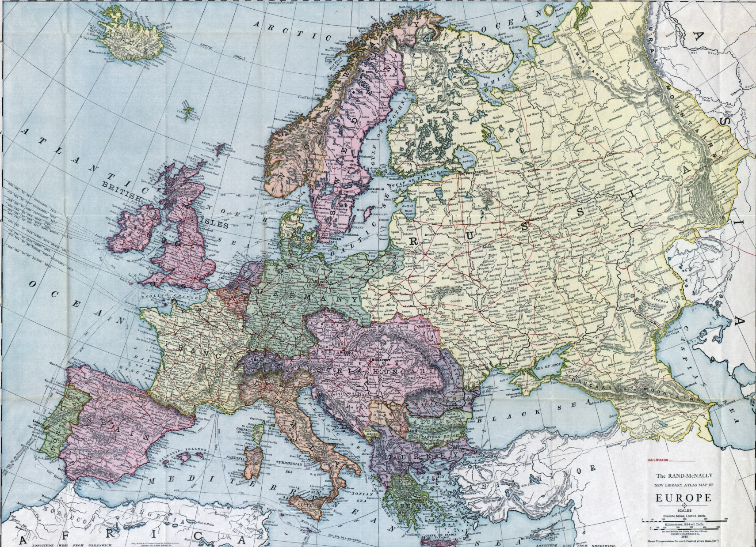
Политическая карта мира,
на которую глядели императоры
и демократы в 1912

Slide 3
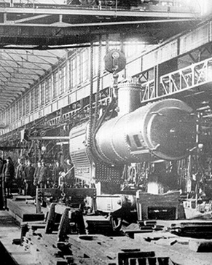
Поставленные вопросы
Что двигало индустриализацию в 1880-1913?
Как росла Россия при Александре III и Николае II?
НТП пошел людям на пользу или…?
Ловушка Фукидида?
Социальное неравенство тогда и теперь?
Политэкономия «Вишневого сада»

Slide 4
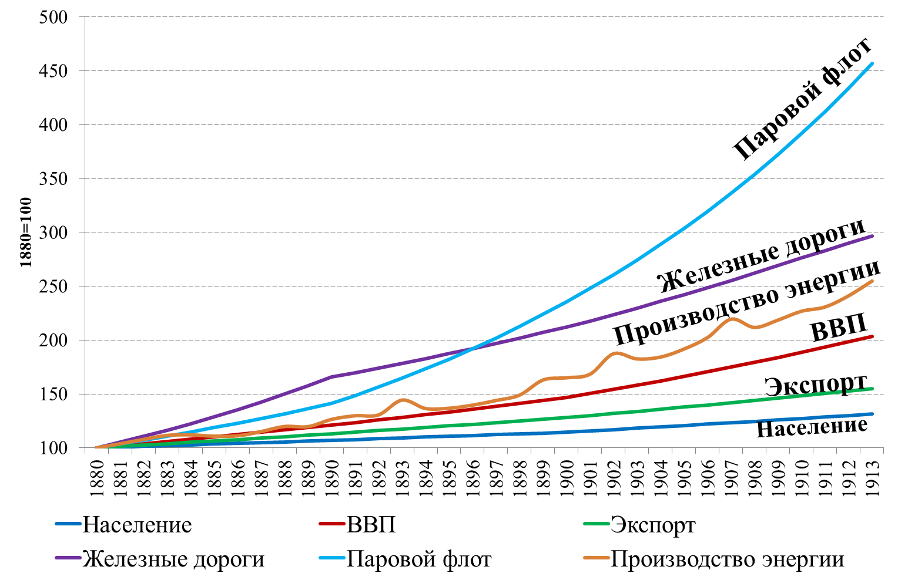
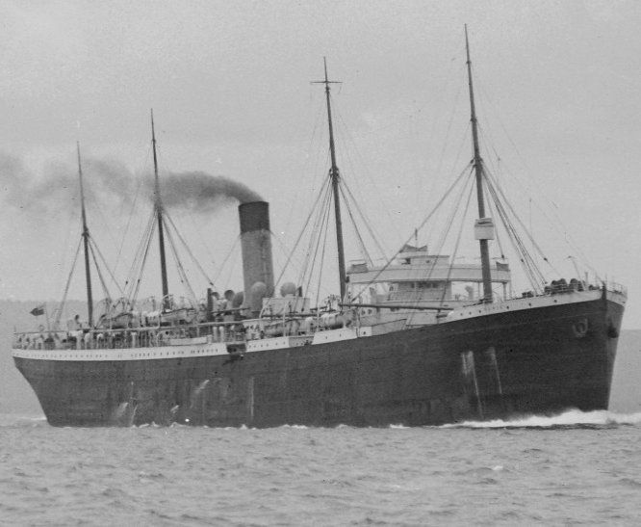
Глобализация: быстрый рост транспортных отраслей
Создание транспортной инфраструктуры и базовой промышленности для экономического роста
Средний рост ВВП в 1880-1913 гг. – 2%, протяженности железных дорог – 4%, парового флота – более 5%

Slide 5
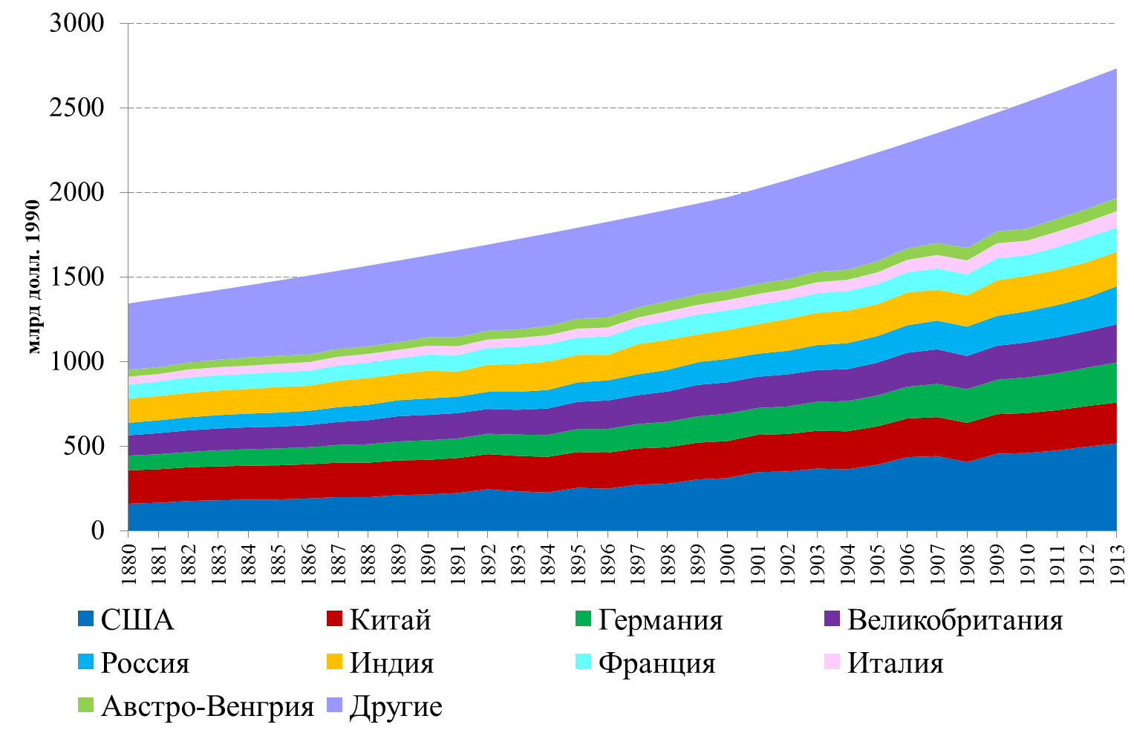
Мир и место России
США и Россия – лидеры по темпам роста (3,9% и 3,5% в среднем ежегодно)
Россия по общему уровню реального ВВП в 1913 году находится почти на уровне крупных стран континентальной Европы – Франции и Германии

Slide 6
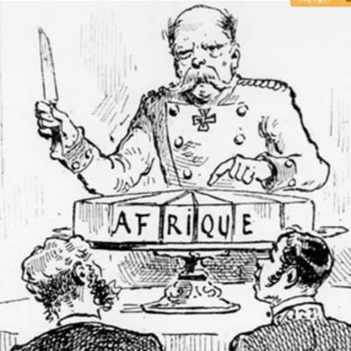
Метрополия, ВВП на душу, тыс. долл
Колония, ВВП на душу, тыс. долл
Крупнейш. колония
Колони-
альные империи
Метрополия
1913
2020
1913
2020
Великобритания
Индия
5,0
45,9
0,9
6,5
Франция
Алжир
3,2
46,7
0,6
11,3
Испания
Экв.Гвинея
2,1
38,3
0,5
17,9
Бельгия
ДР Конго
4,3
52,6
0,6
1,1
Нидерланды
Индонезия
3,5
59,3
0,8
12,1
Португалия
Ангола
1,3
34,1
0,6
6,4
На Берлинской конференции 1884-1885 гг. закреплен принцип «эффективной оккупации» (эффективное проникновение на новую территорию, эффективный контроль, своевременное уведомление других стран) – фактическая легализация колониализма

Slide 7
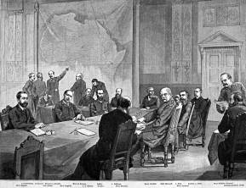
Торговля крупнейших империй
Метрополия
Направление торговли
1879-81
1911-13
Великобритания
Экспорт в империю
33
36
Импорт из империи
22,2
20,4
Франция
Экспорт в империю
6,2
14
Импорт из империи
4,8
10,7
Португалия
Экспорт в империю
3,1
13,9
Импорт из империи
2,0
3,2
Кембриджская экономическая история: одной из основных движущих сил, стоявших за империализмом, было влияние европейских торговцев, считавших, что политический контроль облегчает экономический обмен с африканскими и азиатскими производителями и потребителями. Некоторые промышленники полагали, что создание зарезервированных рынков — хороший ответ на международную конкуренцию, и им удавалось убедить в этом таких политиков, как Джозеф Чемберлен (британский министр по делам колоний 1893–1903 гг.), Жюль Ферри (премьер-министр Франции в 1880–1881 и 1883–1885 гг.) и Франческо Криспи (премьер-министр Италии в 1887–1891 и 1893–1896 гг.)

Slide 8
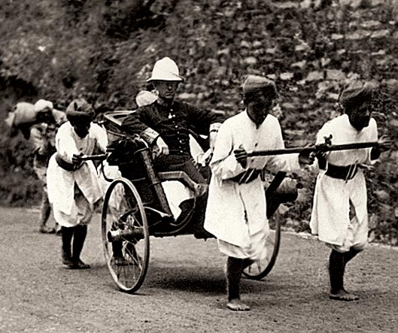
Англия и Индия: колониальный выигрыш или колониальное проклятие?
Индия – наиболее важный рынок для Ланкашира (текстиль), реализация около 40% произведенной там продукции в период 1880-1913 гг.;
Рост роли Индии в период падения экспорта на «развитые» рынки: экспорт Великобритании в индустриальную Европу и США упал в период 1870-1900 гг. на 19%, увеличение экспорта в Африку и Азию (+38%) ;
25% экспорта в Индию из Великобритании - сталь, железо и оборудование. Препятствие созданию национального производства (трудности в попытках основания Tata Iron&Steel с 1883 до 1912 гг.)

Slide 9
Дорога на войну именно в 1914

Slide 10
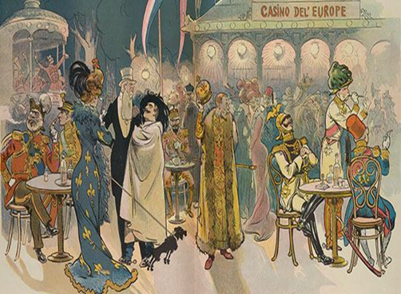

Slide 11
Военные расходы, млн. долл.
Число военнослуж., тыс. чел.
Военные расходы, % ВВП
Быстрой победы быть не могло
Страны
1880
1913
1880
1913
1880
1913
Антанта
Великобритания
104
329
248
533
1,7
2,9
Россия
148
415
909
1 286
5,3
4,0
Франция
159
324
544
632
3,3
14
Антанта, всего
411
1 068
1 701
2 451
2,9
3,4
Тройственный союз
Германия
94
430
430
859
2,4
3,5
Австро-Венгрия
50
182
273
358
1,9
3,0
Италия
43
196
167
288
2,2
4,9
Всего
187
808
870
1 505
2,2
3,6
США
55
305
38
155
0,5
0,8

Slide 12
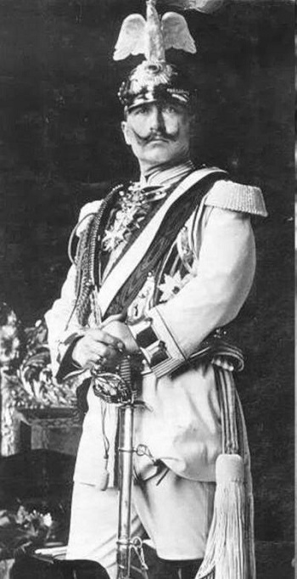
Кайзер Вильгельм II (август 1914 года): «Вы вернетесь домой еще до того, как с деревьев опадут листья»
Графиком предусматривалось, что до­роги через Льеж будут открыты на 12-й день мобилизации. Брюссель падет на 19-й, фран­цузская граница пересечена на 22-й, на ли­нию Тьонвилль — Сен-Квентин войска выйдут на 31-й, Париж и решительная победа — на 39-й.
Кайзер Вильгельм II (1914): «Если бы кто-нибудь сказал мне заранее, что Англия поднимет оружие против нас!»
Цитируется по: Такман Б. (2020) Августовские пушки. М: АСТ

Slide 13
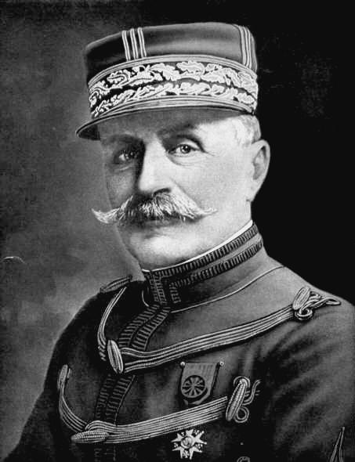
Генерал Фердинанд Фош, начальник Высшей военной школы: «Воля к борьбе есть пер­вое условие победы», или более сжато: «Victoire c’est la volonté» — «Победа — это воля»
Барбара Такман: «По мере того как оборонительная стратегия уступала место наступательной, все внимание перемещалось от бельгийской границы на восток, откуда можно было осуществить наступление французской армии с целью прорыва Рейна».
Цитируется по: Такман Б. (2020) Августовские пушки. М: АСТ

Slide 14
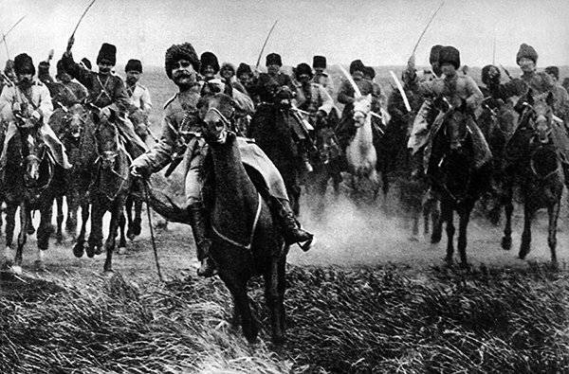
Барбара Такман: «Образ несущейся с воплями и гиканьем каза­чьей лавы настолько глубоко запечатлелся в умах ев­ропейцев, что многие газетные художники рисовали ее, причем в подробнейших деталях, находясь за тысячу миль от русского фронта».
«Значительные французские ассигнования на железнодорожное строительство еще не дали результатов».
«Генеральный штаб Германии, основываясь на тщательном подсчете протяженности русских железнодорожных линий, пришел к убеждению, что Россия не будет готова к войне раньше 1916 года».
Такман Б. (2020) Августовские пушки. М: АСТ

Slide 15
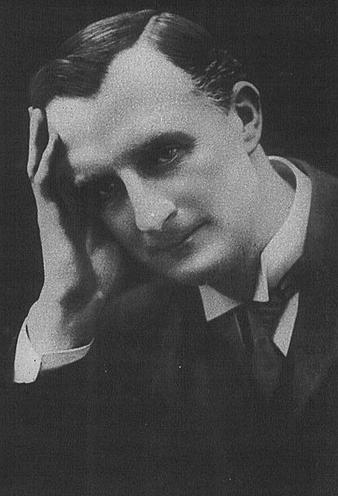
Эдуард Грей, министр иностранных дел Великобритании (3 августа 1914 года): «Англия должна выступить против чрезмерного усиления какой бы то ни было державы»
«Во всей Европе гаснут огни.
Наше поколение не увидит,
как они загорятся снова»
Цитируется по: Такман Б. (2020) Августовские пушки. М: АСТ

Slide 16
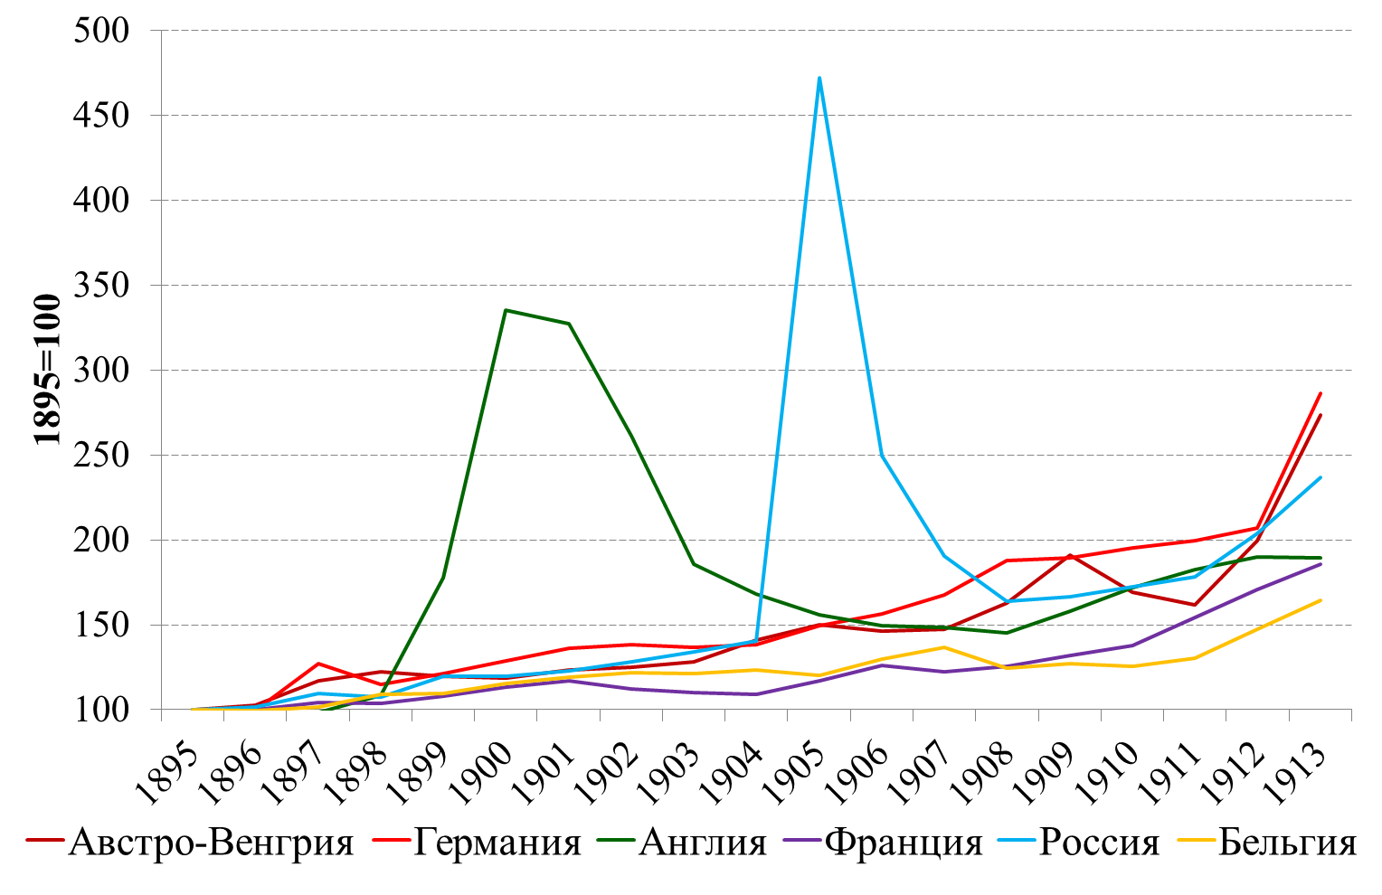
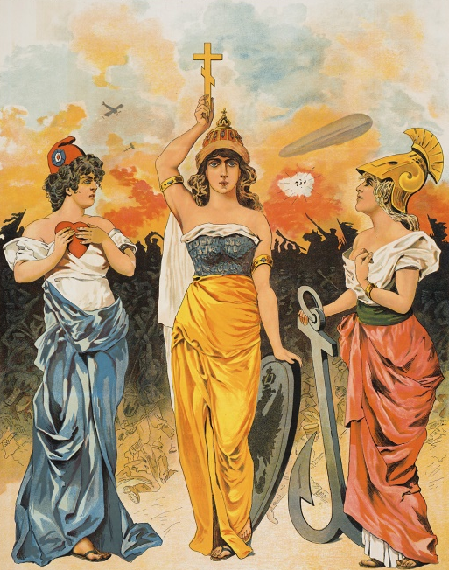
Военные расходы ведущих держав
Отношение военных расходов к ВВП составляли от 4 % у России и 4,9 % у Италии до 3 % у Австро-Венгрии и 2,9 % у Великобритании.

Slide 17
Социальное неравенство в мире до I Мировой войны –
опасные воды

Slide 18
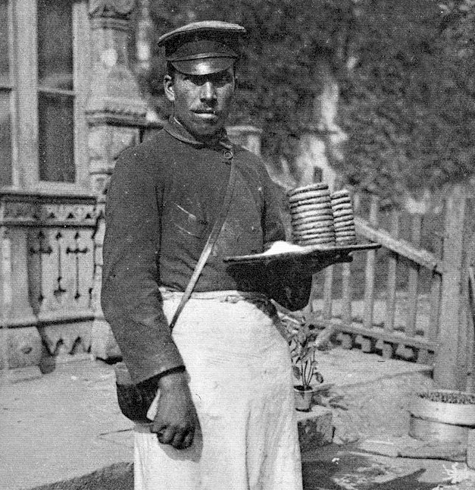
Средний класс и неравенство: пройти по лезвию бритвы
В эту эпоху еще нет стабильного роста
личного потребления среднего класса
(жилье, рестораны, автомобили)
Огромный разрыв в доходах и социальном положении между инженерами, офицерами, профессорами, бюрократами (10-м децилем) и остальным трудовым населением
Средний класс постепенно начал
расширяться, но «сверху» и еще не давал
стабильности социальной системы

Slide 19
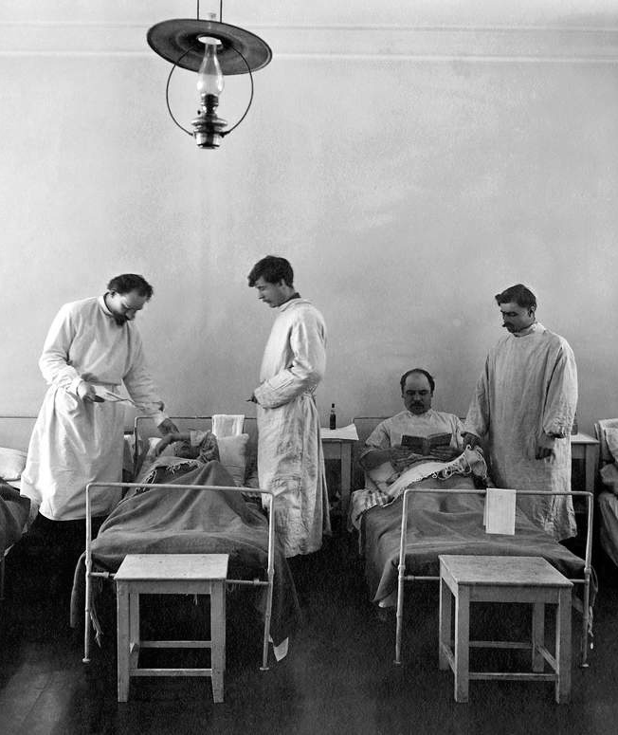
Конец XIX века
Начало XX века
Луч света: рост продолжи-тельности жизни
Страны
Годы
М
Ж
Годы
М
Ж
Австрия
1868-71
32,7
36,2
1909-12
43,5
46,8
Англия
1871-80
41,4
44,6
1910-12
51,5
55,4
Франция
1870
33,7
37,7
1913
49,4
53,5
Германия
1871-81
35,6
38,5
1910-11
47,4
50,7
Италия
1872
28,5
29,5
1913
47,9
48,8
Норвегия
1871-75
47,4
50,4
1911-15
56,3
59,6
Россия
1838-50
25
27
1904-13
32,4
34,5
Продолжительность жизни оставалась низкой но возросла за 10-15 лет перед Первой мировой войной.
Скандинавские страны уже тогда отличались высокими показателями продолжительности жизни

Slide 20
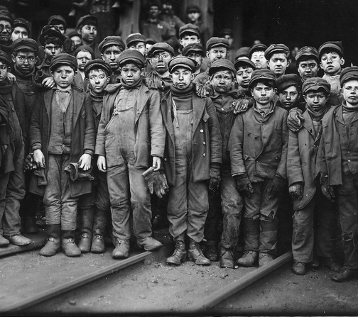
1890
1910
Социальные проблемы эпохи: бедность и неравенство
Доля верхнего дециля
49,8
50,9
Доля верхних 5 %
34,9
36,7
Коэффициент Джини
0,59
0,61
Доля бедных
85,7
82,4
Доля абсолютно бедных
71,7
65,6
Число бедных (млн)
1 244
1 417
Число абсолютно бедных (млн)
1 041
1 128
Ожидаемая продолжительность жизни (годы)
29,9
32,8
Население мира (млн)
1 451
1 719
К XX веку снизилась доля абсолютно бедных, но массы рабочих являлись социальной проблемой

Slide 21
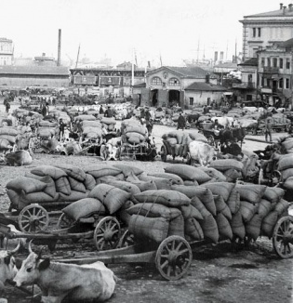
Важная роль экспорта зерновых из России: в 1913 г. 48% общего экспорта составляли пшеница, рожь, ячмень, кукуруза
Потребление зерна на душу (пуды)
Страны
Потребление и экспорт зерна
1904
1913
Англия
16
16
США
59
52
Германия
22
24
Франция
18
21
Россия
19
22
Австро-Венгрия
18
23
Доля России в мировом экспорте пшеницы (1913) – 21%
Аргентина
41
19
На втором месте в мире по экспорту пшеницы – США (12,5% мирового экспорта), Аргентина (12% мирового экспорта)

Slide 22
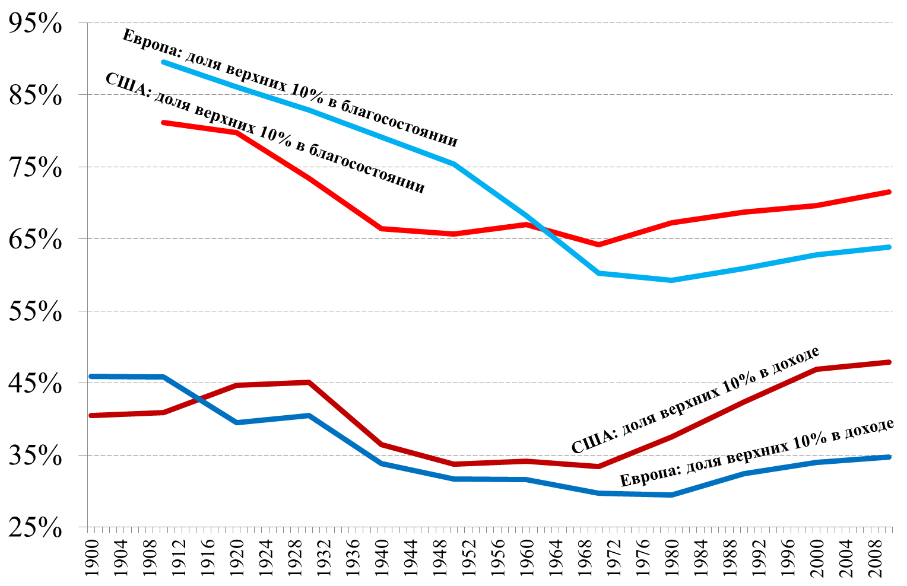
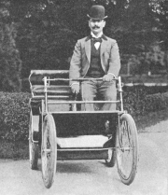
Благосостояние и доход богатейшего населения, США и Европа
Доля верхнего дециля в благосостоянии в Европе перед Первой мировой была близка к 90 %, поэтому еще рано было говорить о массовом среднем классе.

Slide 23
В России конец XIX – начало XX века – сложнейший период,
но надежда была!

Slide 24
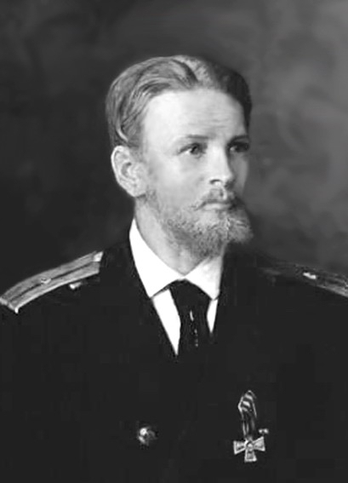
Структура общества в Российской империи
Численность (тыс. чел.)
Доля в населении, %
Привилегированные слои
1897
1913
1897
1913
Дворянство потомственное
886
1 249
1,0
1,0
Дворянство личное
487
687
0,5
0,5
Духовенство
501
697
0,5
0,5
Купечество
240
611
0,3
0,5
Почетные граждане
308
-
0,3
-
Итого
2 422
3 244
2,6
2,5
Население
93 186
128 864
100
100
На 1900 год первым среди аристократов Англии, Пруссии и России стоит граф Сергей Александрович Строганов с 1,465 млн десятин (но на Урале), а княгиня Зинаида Николаевна Юсупова оказалась на 17-м месте в России (246 тыс. десятин)

Slide 25
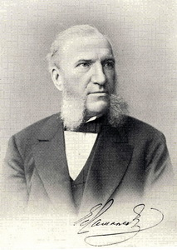
Крестьянам: ссуда на выкуп земли на 49 лет под 6 % годовых.
Помещикам: 5% банковские билеты и выкупные свидетельства на гарантированный доход (впоследствии должны были быть конвертированы в банковские билеты, по 1/3 первоначальной суммы каждые 5 лет).
Все расчеты шли через Государственный банк.
Задумана как самоокупаемая операция: крестьяне выплачивают кредит государству, однако часть этих денег идет на выплату процентов по выданным помещикам государственным облигациям.
В терминах системы национальных счетов данные платежи поддерживали личное потребление (и, видимо, импорт потребительских товаров) состоятельных слоев общества с 1860-х годов.
Сергей Васильев: «Глядя на крестьянскую реформу из нынешнего времени, можно отметить что она была проведена практически идеально - как с точки зрения самой конструкции реформы, так и с точки зрения технологии ее разработки».
Ведь могут же, когда захотят!

Slide 26
1877, млн. дес
1905, млн. дес
1877, доля
1905, доля
Земли в частной собственности: оскудение дворянства и политэкономия «Вишневого сада»
Дворяне
73,1
53,2
77,7
52,3
Крестьяне
5,8
13,2
6,2
13,0
Купцы
9,8
12,9
10,4
12,7
Мещане
1,9
3,8
2,0
3,7
ВСЕГО
90,6
83,1
100
100
Р.А. Белоусов: «После реформы, несмотря на выкупные деньги, ипотечная задолженность помещиков возросла в три раза: с 425 млн рублей в 1857 до 1359 млн рублей в 1897 году. Лишь небольшая доля выкупных платежей была использована на модернизацию хозяйства, закупку машин, туков, породистого скота. Их основная часть тратилась непродуктивно»
В течение 40 лет после реформы из рук в руки переходило в среднем 3 % земли ежегодно

Slide 27
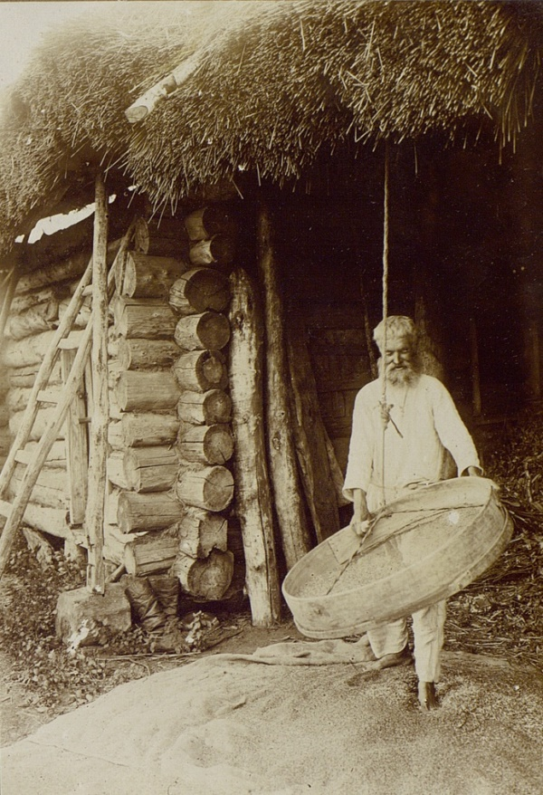
Резкий рост урожайности
Крестьянская надельная земля
Владельческая (частная) земля
Годы
Пуды
1861=100
Рост за период
Пуды
1861=100
Рост за период
1861-1870
29
100
-
33
100
-
1871-1880
31
107
7
37
112
12
1881-1890
34
117
10
42
127
14
1891-1900
39
134
15
47
142
12
1901-1910
43
148
10
54
164
15
Реформа 1861 года способствовала росту урожайности как надельной крестьянской земли, так и владельческой, которая включает купленные крестьянами участки. Важно учесть также переход участков земли разной производительности. Но в целом – явный успех реформы.

Slide 28
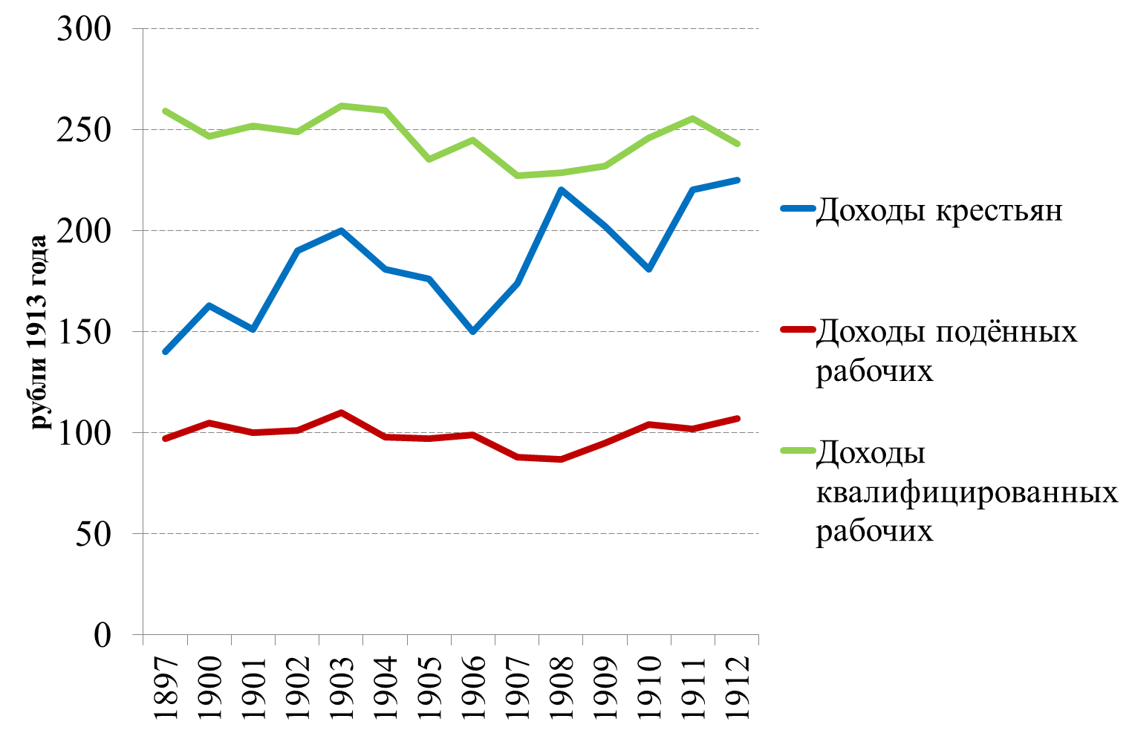
Заработная плата рабочих стабильна при большом росте их численности
Национальное купечество и иностранный капитал получили приток рабочей силы из деревни.
Плоская линия заработной платы рабочих отражает приток труда в города и отсутствие нехватки рабочей силы как серьезного препятствия развитию.
Рост депозитов крестьян c 1,9 млрд руб. в 1908 до 3,9 млрд руб. в 1913 году - признак выделения состоятельного сословия и прямой результат отмены платежей за землю.

Slide 29
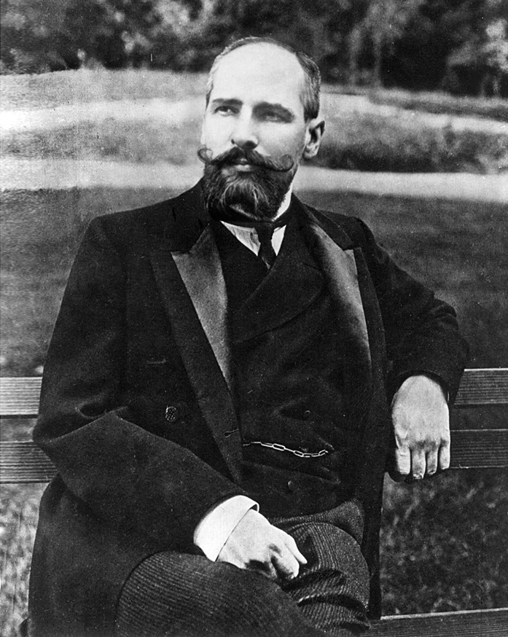
Петр Аркадьевич Столыпин
«На очереди главная наша задача — укрепить низы. В них вся сила страны. Их более 100 миллионов и будут здоровы и крепки корни у государства, поверьте — и слова Русского Правительства совсем иначе зазвучат перед Европой и перед целым миром… Дружная, общая, основанная на взаимном доверии работа — вот девиз для нас всех, Русских. Дайте Государству 20 лет покоя, внутреннего и внешнего, и вы не узнаете нынешней России.»
Источник: Гарвей Н. (1909) Беседа с председателем Совета министров П.А. Столыпиным. // Волга (Саратов). 1909.1 октября.; Опубл.: Зырянов. Петр Столыпин. Политический портрет. М., 1992. С. 128-133.

Slide 30
Основные выводы
Элиты сделали трагическую ошибку и разрушили век мира в Европе после Венского конгресса.
НТП пошел на инфраструктуру, военные расходы и немного на формирование образованного среднего класса.
Период «пролетарских революций» всем странам надо было прожить, средний класс достиг 10-15%.
Россия росла полным ходом, с тяжелыми проблемами, но не безнадежно. Слова П.А. Столыпина: «Дайте 20 лет покоя (с 1909 по 1929 – прим. авторов), и вы не узнаете России!» – это был прогноз, а не просто красивая фраза!

Slide 31
Григорьев Л.М., Морозкина А.А. (2021) Успешная неустойчивая индустриализация мира: 1880-1913. СПб.: Нестор-История. 176 с. URL: https://nestorbook.ru/grigoriev-l-m-morozkina-a-k-uspeshnaya-neustoychivaya-industrializatsiya-mira-1880-1913
Flandreau M., Zumer F. (2004) The Making of Global Finance 1880–1913. Paris: OECD. Бродберри C., О’Рурк К. (ред.) (2013)
Белоусов Р. А. (1999) Экономическая история России: XX век. Книга I. На рубеже двух столетий. М.: ИздАТ, 1999, - 408 с.
Давыдов М.А. (2016) Двадцать лет до Великой войны: российская модернизация Витте-Столыпина. СПб: Алетейя. 1080 с.
Миронов Б. Н. (2012) Благосостояние населения и революции в имперской России. М.: Весь мир. 2012. 844 с.
Кембриджская экономическая история Европы Нового и Новейшего времени. Т. 2. М.: Издательство Института Гайдара
Васильев С.А. (2021) Крестьянская реформа в России. URL: https://leontief-centre.ru/book137
Литература

